Slide 1
Notes:
Thiết kế: Hương Thảo – Zalo 0972.115.126. Các nick khác đều là giả mạo, ăn cắp chất xám

Slide 2
Hãy kể tên một nhà bác học mà em biết?
……
Trở về

Slide 3
Thứ…ngày…tháng…năm…
Notes:
Thiết kế: Hương Thảo – Zalo 0972.115.126. Các nick khác đều là giả mạo, lừa đảo

Slide 4
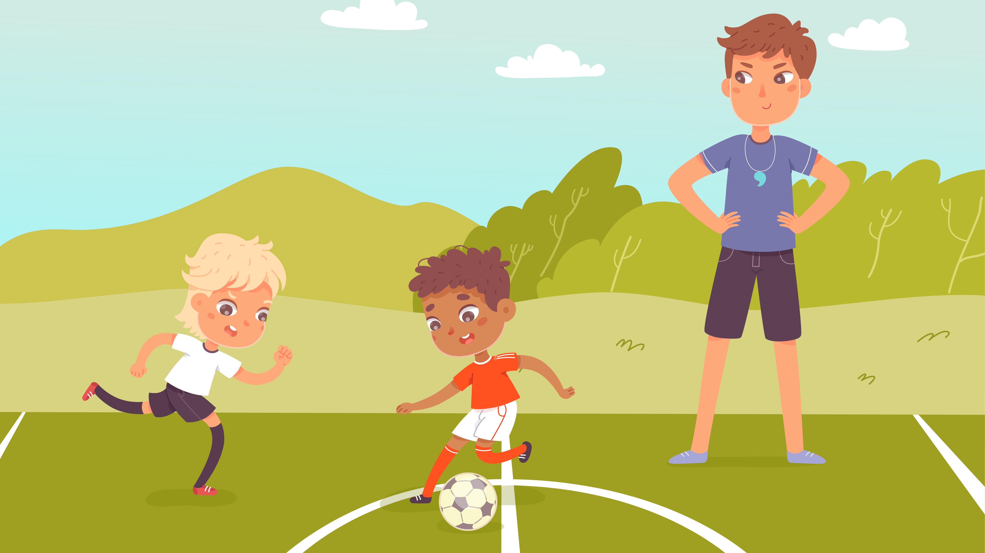
Đọc

Slide 5
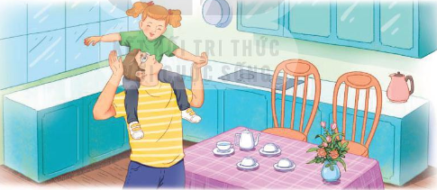
Ma-ri-a sinh ra trong một gia đình sáu đời có người là giáo sư đại học. Cô bé rất thích quan sát. Hồi cô 6 tuổi, có lần, gia đình tổ chức bữa tiệc. Cô bé nhận thấy một điều lạ: Mỗi lần gia nhân bưng trà lên, tách đựng trà thoạt đầu trượt trong đĩa. Nhưng khi nước trà rót ra đĩa thì những tách trà kia bỗng nhiên dừng chuyển động, cứ như bị cái gì đó ngăn lại. Ma-ri-a nghĩ mãi mà vẫn không hiểu vì sao. Thế là cô lặng lẽ rời khỏi phòng khách.
Cô bé vào bếp, lấy một bộ đồ trà ra và tự mình làm đi làm lại thí nghiệm. Cuối cùng cô cũng hiểu ra: Khi giữa tách trà và đĩa có một chút nước thì tách trà sẽ đứng yên. Lúc ấy, Ma-ri-a chợt thấy cha đang vào bếp. Cô liền nói với cha phát hiện của mình. Cha cô hết sức vui mừng. Ông nâng bổng cô con gái nhỏ lên vai, đi thẳng ra phòng khách, hân hoan nói: “Đây sẽ là giáo sư đời thứ bảy của gia tộc tôi!”.
Về sau, Ma-ri-a trở thành giáo sư nhiều trường đại học danh tiếng của Mỹ. Năm 1963, bà vinh dự được tặng Giải thưởng Nô-ben Vật lí.
(Theo Gương hiếu học của 100 danh nhân đoạt giải Nô-ben)
Notes:
Thiết kế: Hương Thảo – Zalo 0972.115.126. Các nick khác đều là giả mạo, lừa đảo

Slide 6
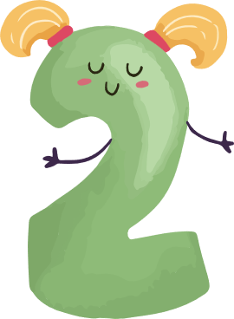
Ma-ri-a sinh ra trong một gia đình sáu đời có người là giáo sư đại học. Cô bé rất thích quan sát. Hồi cô 6 tuổi, có lần, gia đình tổ chức bữa tiệc. Cô bé nhận thấy một điều lạ: Mỗi lần gia nhân bưng trà lên, tách đựng trà thoạt đầu trượt trong đĩa. Nhưng khi nước trà rót ra đĩa thì những tách trà kia bỗng nhiên dừng chuyển động, cứ như bị cái gì đó ngăn lại. Ma-ri-a nghĩ mãi mà vẫn không hiểu vì sao. Thế là cô lặng lẽ rời khỏi phòng khách.
Cô bé vào bếp, lấy một bộ đồ trà ra và tự mình làm đi làm lại thí nghiệm. Cuối cùng cô cũng hiểu ra: Khi giữa tách trà và đĩa có một chút nước thì tách trà sẽ đứng yên. Lúc ấy, Ma-ri-a chợt thấy cha đang vào bếp. Cô liền nói với cha phát hiện của mình. Cha cô hết sức vui mừng. Ông nâng bổng cô con gái nhỏ lên vai, đi thẳng ra phòng khách, hân hoan nói: “Đây sẽ là giáo sư đời thứ bảy của gia tộc tôi!”.
Về sau, Ma-ri-a trở thành giáo sư nhiều trường đại học danh tiếng của Mỹ. Năm 1963, bà vinh dự được tặng Giải thưởng Nô-ben Vật lí.
(Theo Gương hiếu học của 100 danh nhân đoạt giải Nô-ben)
Chia đoạn

Slide 7
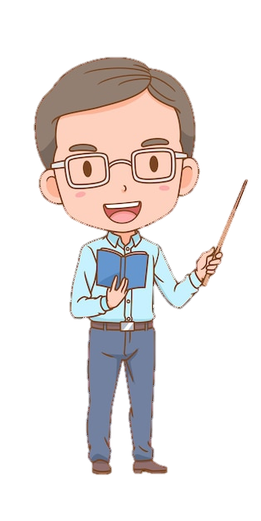
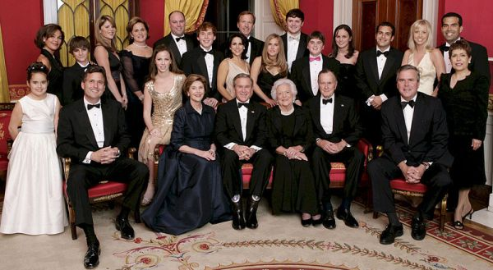
Gia tộc: tập hợp gồm nhiều gia đình có cùng huyết thống.
Notes:
Có một số trường, họ sẽ ghép phần giải thích nghĩa của từ trong mục đọc đoạn luôn, nhưng vì em không rõ các trường ntn, nên em để phần giải thích nghĩa ở đây (GV kéo slide lên các đoạn theo quy trình trường mình giúp em nhé!)

Slide 8
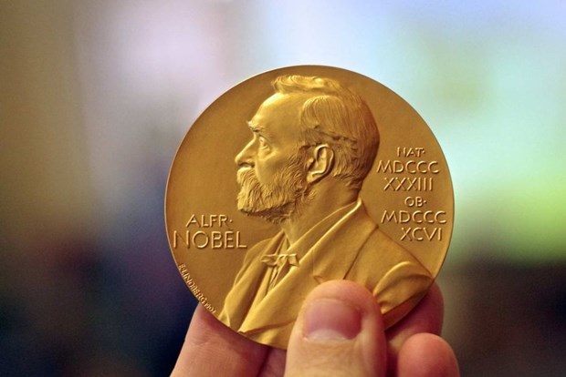
Giải thưởng Nô-ben: giải thưởng quốc tế mang tên nhà khoa học Nô-ben, được trao thưởng hằng năm (bắt đầu từ năm 1901) cho những cá nhân đạt thành tích xuất sắc trong các lĩnh vực vật lí, hoá học, y học, văn học, kinh tế và hoà bình.
Notes:
Có một số trường, họ sẽ ghép phần giải thích nghĩa của từ trong mục đọc đoạn luôn, nhưng vì em không rõ các trường ntn, nên em để phần giải thích nghĩa ở đây (GV kéo slide lên các đoạn theo quy trình trường mình giúp em nhé!)

Slide 9
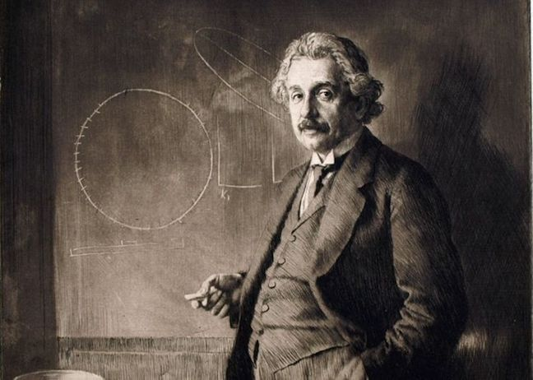
Giáo sư: chức danh khoa học cao nhất ở trường đại học, viện nghiên cứu,...
Notes:
Có một số trường, họ sẽ ghép phần giải thích nghĩa của từ trong mục đọc đoạn luôn, nhưng vì em không rõ các trường ntn, nên em để phần giải thích nghĩa ở đây (GV kéo slide lên các đoạn theo quy trình trường mình giúp em nhé!)

Slide 10
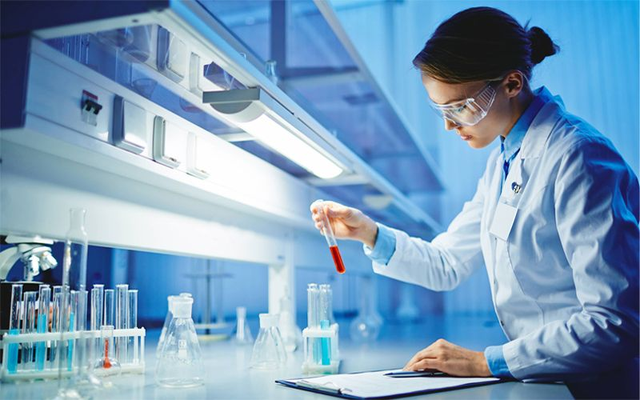
Thí nghiệm: tạo ra một hiện tượng, một sự biến đổi nào đó trong điều kiện xác định để nghiên cứu, kiểm tra hay chứng minh.
Notes:
Có một số trường, họ sẽ ghép phần giải thích nghĩa của từ trong mục đọc đoạn luôn, nhưng vì em không rõ các trường ntn, nên em để phần giải thích nghĩa ở đây (GV kéo slide lên các đoạn theo quy trình trường mình giúp em nhé!)

Slide 11
Gia nhân: Người giúp việc theo cách gọi ngày xưa.
Notes:
Có một số trường, họ sẽ ghép phần giải thích nghĩa của từ trong mục đọc đoạn luôn, nhưng vì em không rõ các trường ntn, nên em để phần giải thích nghĩa ở đây (GV kéo slide lên các đoạn theo quy trình trường mình giúp em nhé!)

Slide 12
Đoạn 1
Ma-ri-a sinh ra trong một gia đình sáu đời có người là giáo sư đại học. Cô bé rất thích quan sát. Hồi cô 6 tuổi, có lần, gia đình tổ chức bữa tiệc. Cô bé nhận thấy một điều lạ: Mỗi lần gia nhân bưng trà lên, tách đựng trà thoạt đầu trượt trong đĩa. Nhưng khi nước trà rót ra đĩa thì những tách trà kia bỗng nhiên dừng chuyển động, cứ như bị cái gì đó ngăn lại. Ma-ri-a nghĩ mãi mà vẫn không hiểu vì sao. Thế là cô lặng lẽ rời khỏi phòng khách.
Notes:
HS nêu từ khó xong GV gõ ngay từ đó trên BÀI GIẢNG ĐANG TRÌNH CHIẾU luôn mà không cần phải thoát ra. (CLICK CHUỘT VÀO KHUNG TỪ KHÓ ĐỌC VÀ GÕ)

Slide 13
Đoạn 2
Cô bé vào bếp, lấy một bộ đồ trà ra và tự mình làm đi làm lại thí nghiệm. Cuối cùng cô cũng hiểu ra: Khi giữa tách trà và đĩa có một chút nước thì tách trà sẽ đứng yên. Lúc ấy, Ma-ri-a chợt thấy cha đang vào bếp. Cô liền nói với cha phát hiện của mình. Cha cô hết sức vui mừng. Ông nâng bổng cô con gái nhỏ lên vai, đi thẳng ra phòng khách, hân hoan nói: “Đây sẽ là giáo sư đời thứ bảy của gia tộc tôi!”.
Notes:
HS nêu từ khó xong GV gõ ngay từ đó trên BÀI GIẢNG ĐANG TRÌNH CHIẾU luôn mà không cần phải thoát ra. (CLICK CHUỘT VÀO KHUNG TỪ KHÓ ĐỌC VÀ GÕ)

Slide 14
Đoạn 3
Về sau, Ma-ri-a trở thành giáo sư nhiều trường đại học danh tiếng của Mỹ. Năm 1963, bà vinh dự được tặng Giải thưởng Nô-ben Vật lí.
Notes:
HS nêu từ khó xong GV gõ ngay từ đó trên BÀI GIẢNG ĐANG TRÌNH CHIẾU luôn mà không cần phải thoát ra. (CLICK CHUỘT VÀO KHUNG TỪ KHÓ ĐỌC VÀ GÕ)

Slide 15
Luyện đọc trong nhóm
Tiêu chí
đánh giá
Yêu cầu
Phân công đọc theo đoạn.
Tất cả thành viên đều đọc.
Giải nghĩa từ cùng nhau.
Notes:
Thiết kế: Hương Thảo – Zalo 0972.115.126. Các nick khác đều là giả mạo, lừa đảo

Slide 16
Luyện đọc trước lớp
Tiêu chí
đánh giá

Slide 17
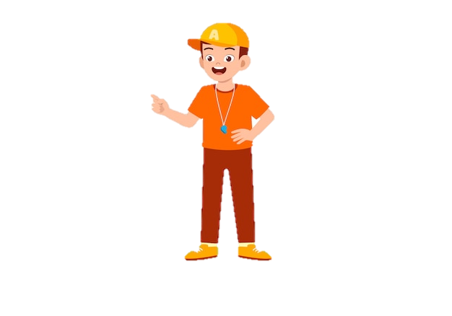

Slide 18
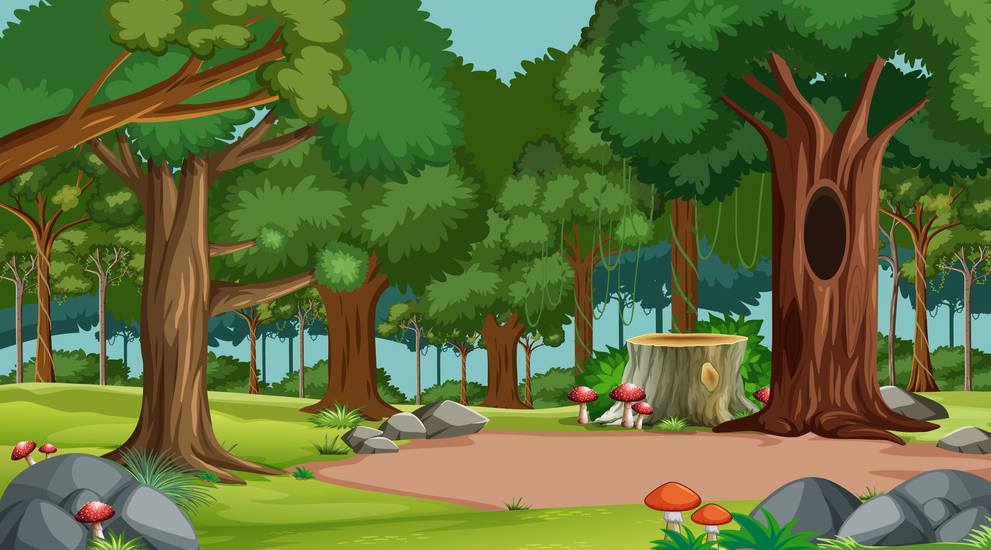
Điều lạ mà cô bé Ma-ri-a quan sát được khi gia nhân bưng trà lên là gì?
Điều lạ mà cô bé Ma-ri-a quan sát được khi gia nhân bưng trà lên là: tách đựng trà thoạt đầu trượt trong đĩa. Nhưng khi nước trà rót ra đĩa thì những tách trà đó bỗng nhiên dừng chuyển động.
Hồi cô 6 tuổi, có lần, gia đình tổ chức bữa tiệc. Cô bé nhận thấy một điều lạ: Mỗi lần gia nhân bưng trà lên, tách đựng trà thoạt đầu trượt trong đĩa. Nhưng khi nước trà rót ra đĩa thì những tách trà kia bỗng nhiên dừng chuyển động, cứ như bị cái gì đó ngăn lại.
Notes:
Thiết kế: Hương Thảo – Zalo 0972.115.126. Các nick khác đều là giả mạo, lừa đảo

Slide 19
Tìm trong bài đọc các thông tin về việc làm thí nghiệm của Ma-ri-a.
TT | Địa điểm, dụng cụ, mục đích làm thí nghiệm
1 | Địa điểm làm thí nghiệm: bếp
2 | Dụng cụ làm thí nghiệm: bộ đồ trà
3 | Mục đích làm thí nghiệm: để lí giải hiện tượng tại sao khi nước trà rớt ra đĩa thì những tách trà bỗng nhiên dừng chuyển động.

Slide 20
Câu trả lời Ma-ri-a tìm được sau khi làm thí nghiệm là gì?
Cô bé vào bếp, lấy một bộ đồ trà ra và tự mình làm đi làm lại thí nghiệm. Cuối cùng cô cũng hiểu ra: Khi giữa tách trà và đĩa có một chút nước thì tách trà sẽ đứng yên. Lúc ấy, Ma-ri-a chợt thấy cha đang vào bếp. Cô liền nói với cha phát hiện của mình. Cha cô hết sức vui mừng. Ông nâng bổng cô con gái nhỏ lên vai, đi thẳng ra phòng khách, hân hoan nói: “Đây sẽ là giáo sư đời thứ bảy của gia tộc tôi!”.
Khi giữa tách trà và đĩa có một chút nước thì tách trà sẽ đứng yên.

Slide 21
Câu nói của người cha: "Đây sẽ là giáo sư đời thứ bảy của gia tộc tôi!" thể hiện điều gì?
Đây là câu khen ngợi Ma-ri-a của người cha.
Đây là câu nói người cha đánh giá cao khả năng nghiên cứu của Ma-ni-a.
Đây là câu dự đoán của người cha về cô con gái giỏi giang của mình có khả năng phát huy truyền thống của gia tộc.
Đây là câu nói đầy tự hảo của người cha về cô con gái giỏi giang của mình.

Slide 22
Nêu cảm nghĩ của em về nhân vật Ma-ri-a.
Tớ rất thích nhân vật Ma-ri-a vì cô ấy là người say mê nghiên cứu khoa học.
Tớ rất thích Ma-ri-a vì Ma-ri-a có nhiều điểm giống tớ thích quan sát, thích chia sẻ với bố

Slide 23
Theo em, nội dung chính của bài đọc là gì?
Bài đọc kể về câu chuyện thuở bé của Ma-ri-a. Cô rất thông minh khi đã phát hiện ra những điều mới lạ. Chính nhờ sự thông minh đó mà sau này Ma-ri-a trở thành giáo sư nhiều trường đại học danh tiếng của Mỹ và vinh dự được tặng Giải thưởng Nô-ben Vật lí.

Slide 24
Luyện đọc lại

Slide 25
Ma-ri-a sinh ra trong một gia đình sáu đời có người là giáo sư đại học. Cô bé rất thích quan sát. Hồi cô 6 tuổi, có lần, gia đình tổ chức bữa tiệc. Cô bé nhận thấy một điều lạ: Mỗi lần gia nhân bưng trà lên, tách đựng trà thoạt đầu trượt trong đĩa. Nhưng khi nước trà rót ra đĩa thì những tách trà kia bỗng nhiên dừng chuyển động, cứ như bị cái gì đó ngăn lại. Ma-ri-a nghĩ mãi mà vẫn không hiểu vì sao. Thế là cô lặng lẽ rời khỏi phòng khách.
Cô bé vào bếp, lấy một bộ đồ trà ra và tự mình làm đi làm lại thí nghiệm. Cuối cùng cô cũng hiểu ra: Khi giữa tách trà và đĩa có một chút nước thì tách trà sẽ đứng yên. Lúc ấy, Ma-ri-a chợt thấy cha đang vào bếp. Cô liền nói với cha phát hiện của mình. Cha cô hết sức vui mừng. Ông nâng bổng cô con gái nhỏ lên vai, đi thẳng ra phòng khách, hân hoan nói: “Đây sẽ là giáo sư đời thứ bảy của gia tộc tôi!”.
Về sau, Ma-ri-a trở thành giáo sư nhiều trường đại học danh tiếng của Mỹ. Năm 1963, bà vinh dự được tặng Giải thưởng Nô-ben Vật lí.
(Theo Gương hiếu học của 100 danh nhân đoạt giải Nô-ben)

Slide 26
Yêu cầu
Phân công đọc theo đoạn.
Tất cả thành viên đều đọc.
Tiêu chí đánh giá
Đọc đúng.
Đọc to, rõ.
Đọc ngắt, nghỉ đúng chỗ.
Thể hiện giọng đọc phù hợp

Slide 27
Tiêu chí đánh giá

Slide 28
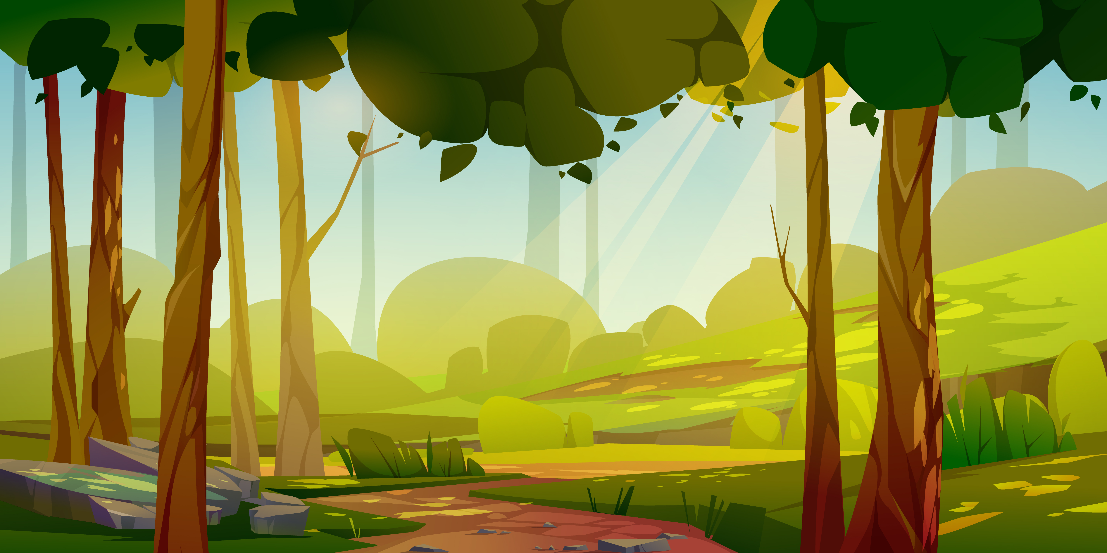
Notes:
GV nhập luôn khi trình chiếu bài

Slide 30
Tin thể thao
1. Tìm trong bài đọc Nhà phát minh 6 tuổi những từ có chứa tiếng "gia", nêu nghĩa của những từ đó.

Slide 31
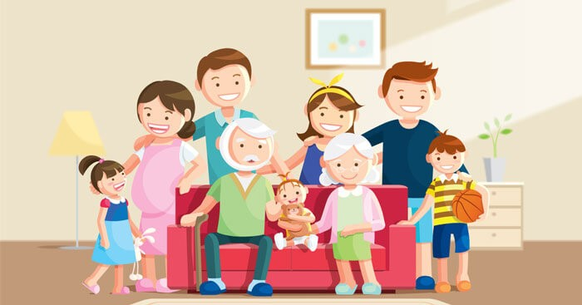
Gia đình: là tập hợp người sống chung và gắn bó với nhau bằng quan hệ hôn nhân, quan hệ huyết thống.
Notes:
Có một số trường, họ sẽ ghép phần giải thích nghĩa của từ trong mục đọc đoạn luôn, nhưng vì em không rõ các trường ntn, nên em để phần giải thích nghĩa ở đây (GV kéo slide lên các đoạn theo quy trình trường mình giúp em nhé!)

Slide 32
Gia nhân: Người giúp việc theo cách gọi ngày xưa.
Notes:
Có một số trường, họ sẽ ghép phần giải thích nghĩa của từ trong mục đọc đoạn luôn, nhưng vì em không rõ các trường ntn, nên em để phần giải thích nghĩa ở đây (GV kéo slide lên các đoạn theo quy trình trường mình giúp em nhé!)

Slide 33
Gia tộc: tập hợp gồm nhiều gia đình có cùng huyết thống.
Notes:
Có một số trường, họ sẽ ghép phần giải thích nghĩa của từ trong mục đọc đoạn luôn, nhưng vì em không rõ các trường ntn, nên em để phần giải thích nghĩa ở đây (GV kéo slide lên các đoạn theo quy trình trường mình giúp em nhé!)

Slide 34
Tin thể thao
2. Chuyển câu sử dụng dấu ngoặc kép thành câu sử dụng dấu gạch ngang.
Ông nâng bổng cô con gái nhỏ lên vai, đi thẳng ra phòng khách, hân hoan nói: “Đây sẽ là giáo sư đời thứ bảy của gia tộc tôi!"
Ông nâng bổng cô con gái nhỏ lên vai, đi thẳng ra phòng khách, hân hoan nói:
- Đây sẽ là giáo sư đời thứ bảy của gia tộc tôi!

Slide 35
Notes:
Thiết kế: Hương Thảo – Zalo 0972.115.126. Các nick khác đều là giả mạo, lừa đảo

Slide 36
Yêu cầu cần đạt
1
Đọc đúng từ ngữ, câu, đoạn và toàn bộ câu chuyện Nhà phát minh 6 tuổi. Biết đọc lời người dẫn chuyện, lời của nhân vật trong câu chuyện (cha của Ma-ri-a) với giọng điệu phù hợp.
2
Nhận biết được đặc điểm của nhân vật thể hiện qua điệu bộ, hành động, suy nghĩ, lời nói.
3
Hiểu điều tác giả muốn nói qua câu chuyện: Những trải nghiệm và khám phá sẽ đem lại niềm vui cho mỗi người.
Notes:
Thiết kế: Hương Thảo – Zalo 0972.115.126. Các nick khác đều là giả mạo, lừa đảo

Slide 37
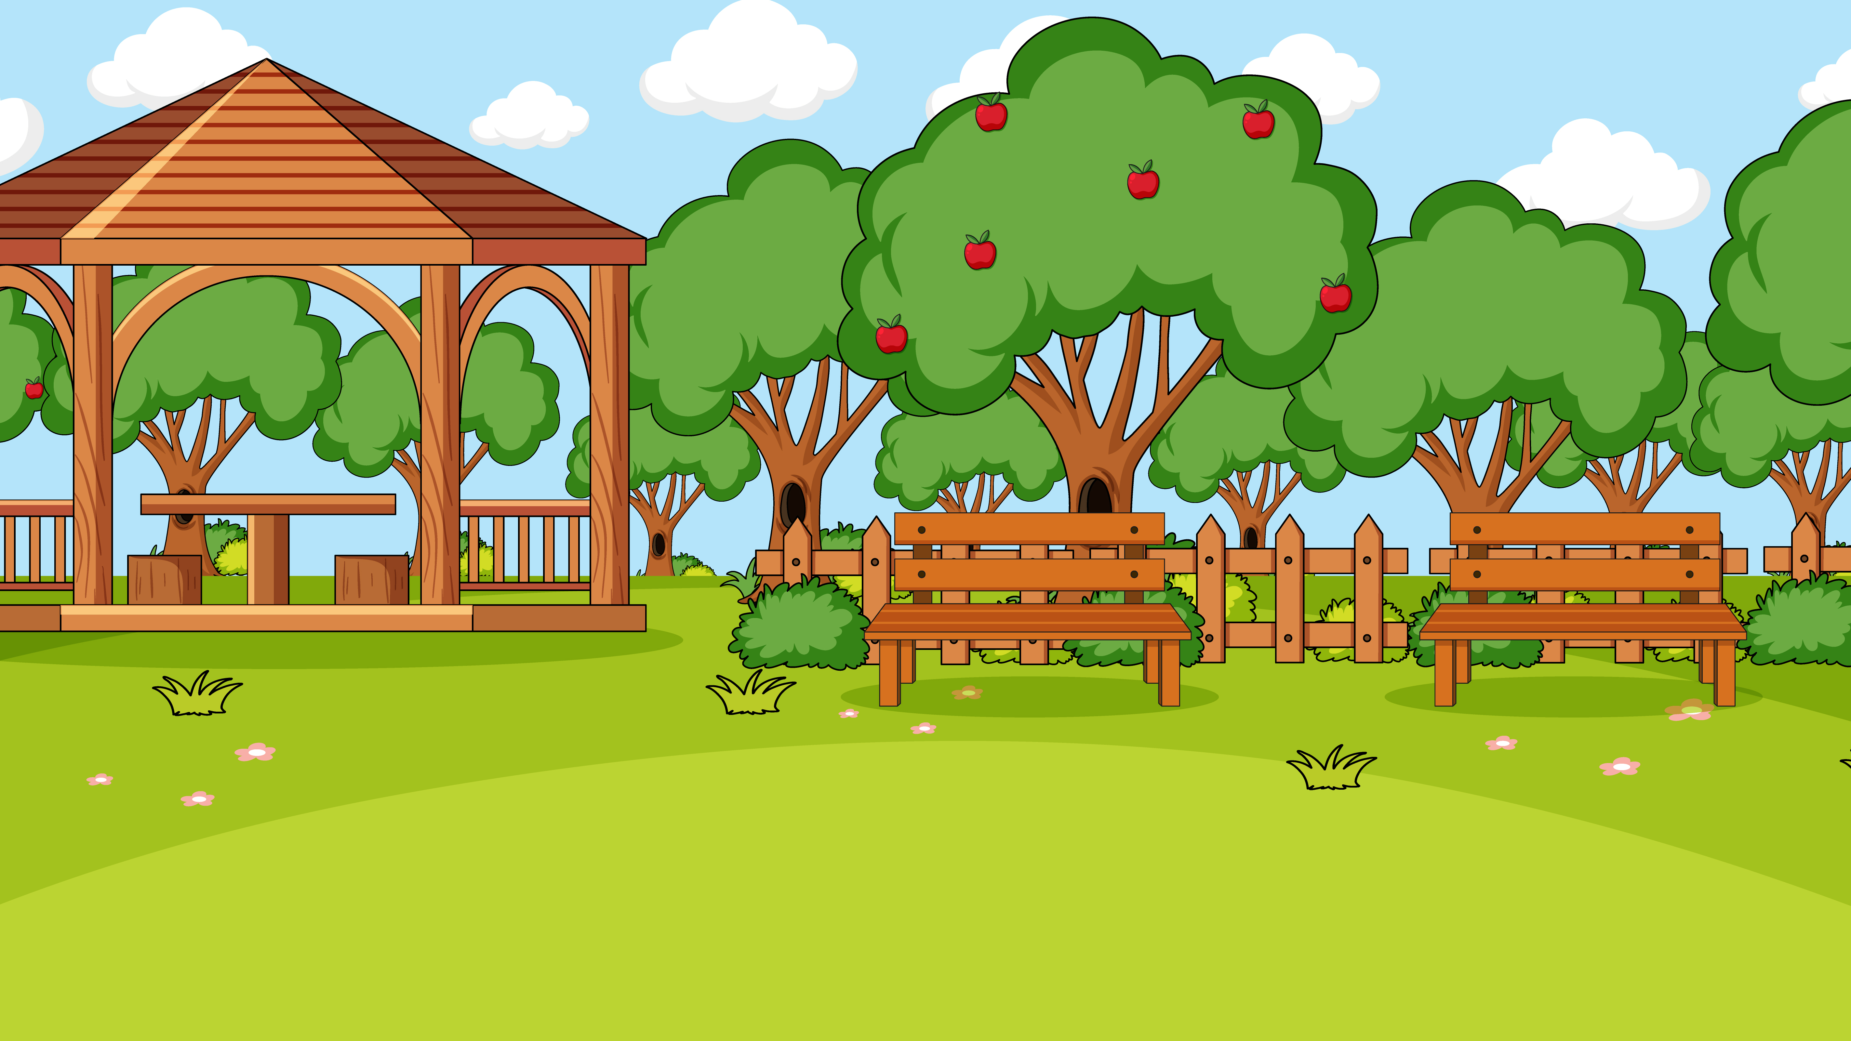
GV ĐIỀN VÀO ĐÂY
GV ĐIỀN VÀO ĐÂY
GV ĐIỀN VÀO ĐÂY
GV ĐIỀN VÀO ĐÂY

Slide 38
Ma-ri-a
trượt
nâng bổng
lặng lẽ
…….

